Slide 1
A bagoly
Fekete István
Készítette: Pakayné Péter Krisztina

Slide 2
Slide Title

Slide 5
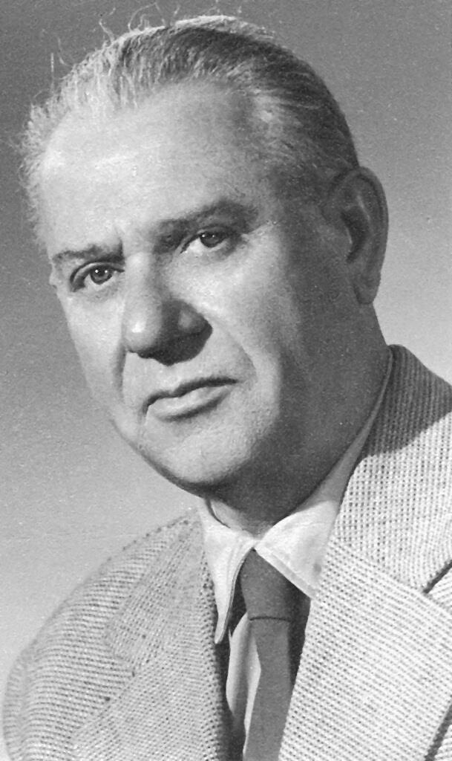
Fekete István József Attila-díjas magyar író, számos regény, ifjúsági könyv és állattörténet írója. Barátjával, Csathó Kálmánnal együtt az „erdész-vadász irodalom” egyik legismertebb művelője. Jókai mellett minden idők legolvasottabb magyar írója. Fia, ifj. Wikipédia
Született: 1900. január 25., Gölle
Meghalt: 1970. június 23., Budapest

Slide 6
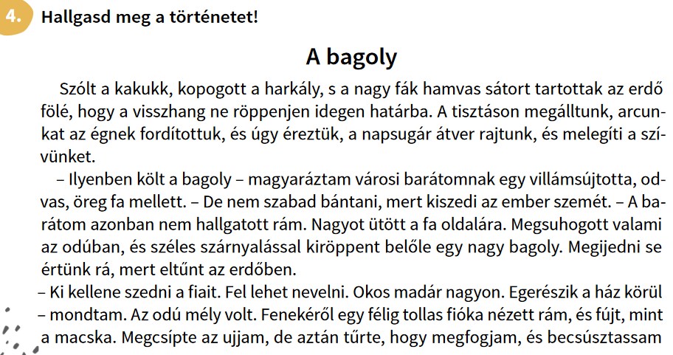

Slide 8
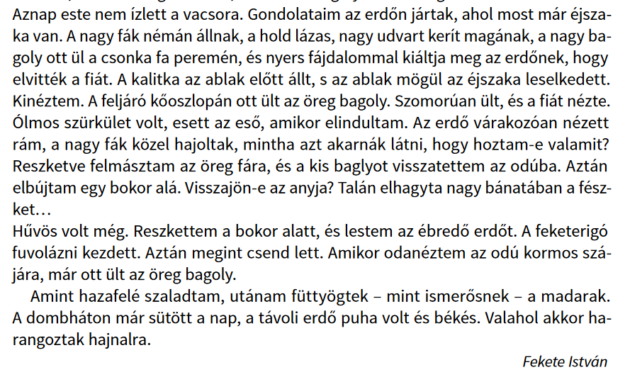

Slide 9
5.
2.
9.
8.
4.
6.
1.
7.
3.

Slide 10
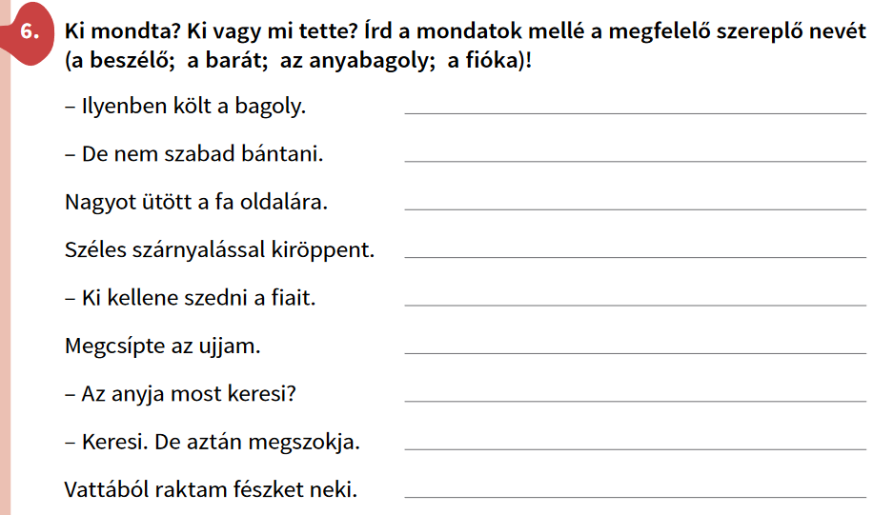
beszélő
beszélő
barát
anyabagoly
beszélő
fióka
barát
beszélő
beszélő

Slide 11
2.
8.
4.
6.
1.
7.
3.
5.

Slide 13
ablak előtt
bagoly
fiát

Slide 14
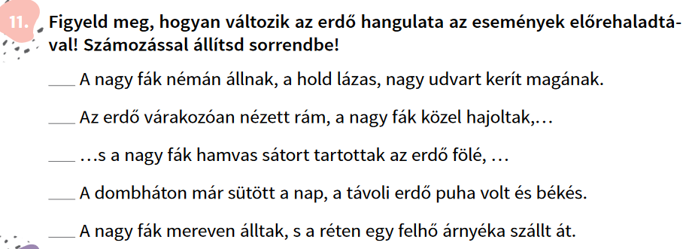
3.
4.
1.
5.
2.

Slide 15
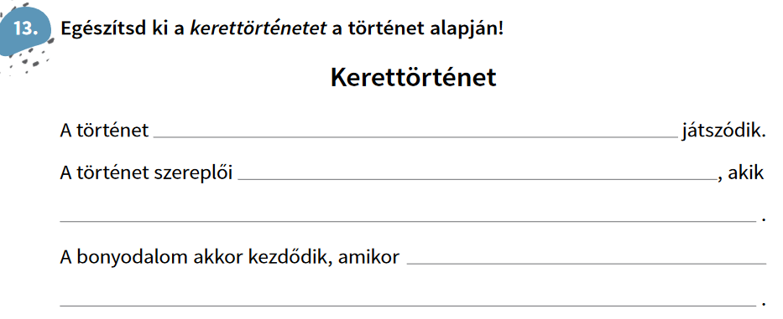
az erdőben és otthon
a beszélő és a barát
megálltak egy bagoly odújánál
a fiókát kivette
az odúból és a kabátja ölébe tette

Slide 16
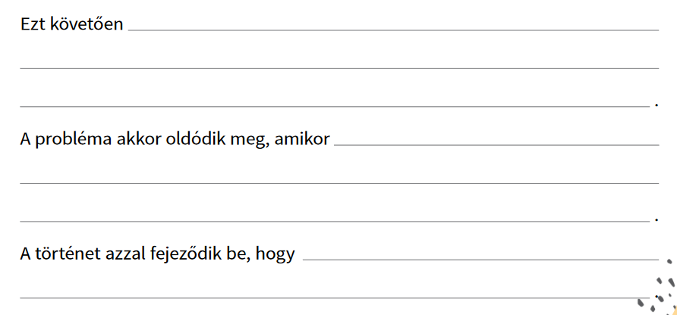
otthon kalitkába tette, de a
fióka csak lehunyta a szemét, nem
evett és csak a sarokban ült
a kis baglyot
visszatette az odúba
az öreg bagoly
visszaszállt a fára az odú elé

